Slide 1
Кафедра:
Математика и биоинформатика
(М и БИ)

Slide 2
Дисциплина:
ИНФОРМАТИКА

Slide 3

Акулов О.А.
Информатика: базовый курс: учеб. для студентов вузов, бакалавров, магистров, обучающихся по направлению «Информатика и вычисл. техника». – 5-е изд., испр. и доп. – М.: Омега-Л, 2008.
Информатика: Учебник. – Изд. 3-е, перераб. / Под ред. Н.В. Макаровой. – М.: Финансы и статистика, 2009.
Руденко Н.Б.
Курс лекций по дисциплине «Информатика», часть 1: учебное пособие / Н.Б. Руденко, Т.В. Жидченко, В.В. Ялтанцева. – Зерноград: ФГОУ ВПО АЧГАА, 2010. – 136 с.

Slide 4
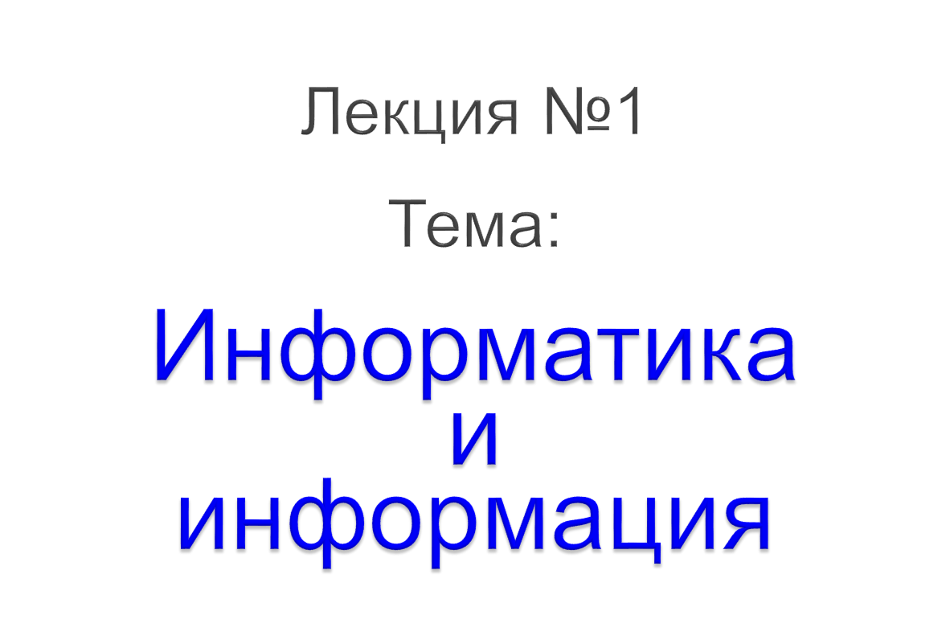

Slide 5
«Информация и знания: две валюты,
которые никогда
не выходили из моды».
Нил Гейман,
роман «Американские боги», 2001г.
Notes:
Нил Дэвид Джон Ге́йман (англ. Neil David John Gaiman; 10 ноября 1960, Портсмут, Великобритания) — английский писатель-фантаст, автор графических романов и комиксов, сценариев к фильмам. К самым знаменитым его работам относятся: «Звездная пыль», «Американские боги», «Коралина», «История с кладбищем», серия комиксов «Песочный человек». Гейману присуждены многие награды, включая премию «Хьюго», премию «Небьюла»,премию Брэма Стокера, медаль Ньюбери.

Slide 6
План лекции
Наука «информатика». Что изучает информатика?
Структура информатики.
Информация и данные.
Свойства информации.
Notes:
Предыстория информатики такая же древняя, как и история развития человеческого общества. В предыстории также выделяют (весьма приближенно) ряд этапов. Каждый из них характеризуется резким возрастанием, по сравнению с предыдущим этапом, возможностей хранения, передачи и обработки информации.
Начальный этап предыстории информатики – освоение человеком развитой устной речи. Членораздельная речь, язык стали специфическим социальным средством хранения и передачи информации.
Второй этап – возникновение письменности. На этом этапе резко возросли возможности хранения информации. Человек получил искусственную внешнюю память. Организация почтовых служб позволила использовать письменность и как средство передачи информации. Кроме того, возникновение письменности было необходимым условием для начала развития наук (вспомним, например, Древнюю Грецию). С этим же этапом, по всей видимости, связано и возникновение понятия «натуральное число». Все народы, обладавшие письменностью, владели понятием числа и пользовались той или иной системой счисления.
Третий этап – книгопечатание. Его можно смело назвать первой информационной технологией. Воспроизведение информации было поставлено на поток, на промышленную основу. По сравнению с предыдущим на этом этапе не столько увеличивалась возможность хранения информации (хотя и здесь был выигрыш: письменный источник – это часто один-единственный экземпляр, печатная книга – это целый тираж экземпляров, а следовательно, и малая вероятность потери информации при хранении), сколько повысилась доступность информации и точность ее воспроизведения.
Четвертый (последний) этап предыстории информатики связан с успехами точных наук(прежде всего математики и физики) и начинающейся научно-технической революцией. Этот этап характеризуется возникновением таких мощных средств связи, как радио, телефон и телеграф, а позднее и телевидение. Появились новые возможности получения и хранения информации – фотография и кино. К ним очень важно добавить разработку методов записи информации на магнитные носители (магнитные ленты, диски).
С разработкой первых ЭВМ принято связывать возникновение информатики как науки, начало ее истории.
Впервые преподавание и обучение компьютерной науки началось в США в 40-е годы XX века в результате слияния теории алгоритмов и математической логики, а также изобретения электронных вычислительных машин (компьютеров). Компьютерные науки (или Компьютерные технологии) (англ. Computer Science) – это теоретические и практические знания, которыми пользуются в своей работе специалисты в области электронной вычислительной техники, программировании, информационных систем и технологий. В СССР, а затем в России предмета компьютерная наука нет, вместо него в школах, техникумах и университетах преподают Информатику.
Термин Информатика
В американских источниках утверждается, что термин «информатика» (на американском английском звучит «computer science» и переводится «компьютерная наука») был впервые введен в 1961 году Джорджем Элмером Форсайтом (1917—1972), который занимался численным анализом и основал кафедру информатики в Стэнфордском университете. Информатика произошла от слияния двух слов information (информация) и automatique (автоматизация). В Германии термин ввёл Карл Штейнбух в 1957 году. В 1962 году этот термин был введён во французский язык Филиппом Дрейфусом.
В советской научно-технической литературе термин «информатика» был введён А. И. Михайловым, А. И. Черным и Р. С. Гиляревским в 1968 году. Тогда же составили и используемое по сей день определение информатики: Информатика – наука о способах получения, накопления, хранения, преобразования, передачи и использования информации.
Первый факультет информатики был основан в 1962 году в США в университете штата Индианаполис.
К 1970-му году Информатика накопила большое количество знаний. Стало очевидным, что её нужно выделить в отдельную науку для систематизации знаний и дальнейшего развития этого предмета, а также в целях выпуска новых специалистов. В СССР, где стали ощущать, что информатика важна для совершенствования производства внутри страны, в середине 80-х годов предмет начали вводить в школах страны.
Дисциплина «Информатика» появилась в 1985 году одновременно с первым учебником А. П. Ершова «Основы информатики и вычислительной техники».
К 80-м годам XX века стало понятно, что Информатика и её возможности выходят за пределы обработки информации. В результате в программу по информатике добавили изучение устройства компьютеров и операционных систем из предмета компьютерная наука, преподаваемого в США.
Высшей наградой за заслуги в области информатики является премия Тьюринга.
4 декабря отмечается День российской информатики, так как в этот день в 1948 году Государственный комитет Совета министров СССР по внедрению передовой техники в народное хозяйство зарегистрировал за номером 10 475 изобретение Исаака Семеновича Брука и Башира Искандаровича Рамеева — цифровую электронную вычислительную машину. Первая вычислительная машина в СССР была создана в 1957 г.

Slide 7

Информатика – это фундаментальная естественная наука, изучающая структуру и общие свойства информации,
а также вопросы,
связанные с процессами сбора, хранения, поиска, передачи, переработки, преобразования и использования информации в различных сферах человеческой деятельности.
Notes:
Важная особенность информатики – широчайшие приложения, охватывающие все виды человеческой деятельности. Для этих сфер деятельности информатика стала непрерывным источником самых современных информационных технологий.

Slide 8

Информационная технология обработки данных
Информационная технология управления
Информационная технология автоматизации офиса
Информационная технология поддержки принятия решений
Информационная технология экспертных систем

Slide 9

применяется для автоматизации рутинных, постоянно повторяющихся операций управленческого труда персонала фирмы невысокой квалификации
Решаются следующие задачи
обработка данных об операциях, выполняемых фирмой;
создание периодических контрольных отчетов о состоянии дел в фирме;
получение ответов на текущие вопросы и оформление их в виде документов или отчетов

Slide 10

предназначена для сотрудников фирмы, имеющих дело с принятием решений, и используется на любом уровне управления
Решаются следующие задачи
оценка планируемого состояния объекта управления;
оценка отклонений от планируемого состояния;
выявление причин отклонений;
анализ возможных решений и действий

Slide 11

осуществляет организацию и поддержку коммуникационных процессов внутри организации и обмен информацией с внешней средой на базе компьютерных сетей и других современных средств
Основные компоненты:
база данных;
текстовый процессор;
электронная почта;
табличный процессор;
электронный календарь;
аудио- и видеоконференции и т.д.

Slide 12

предназначена для выработки решения при взаимодействии человека и компьютера
В процессе выработки решения участвуют:
система поддержки принятия решения в роли вычислительного звена и объекта управления;
человек как управляющее звено, задающее входные данные и оценивающее результат вычислений.

Slide 13

основана на использовании искусственного интеллекта и дает возможность менеджеру или специалисту получать консультации экспертов по любым проблемам
Например, «Консультант+»

Slide 14
информатика
теоретическая информатика
вычислительная техника
программирование
информационные системы
искусственный интеллект

Slide 15

Это часть информатики, включающая ряд математических разделов:
логику, теорию алгоритмов и автоматов, теорию информации и теорию кодирования, теорию формальных языков и грамматик и др.

Slide 16

Это раздел информатики, в котором изучаются устройства электронных приборов, которые в совокупности образуют вычислительную систему, а также общие принципы построения (архитектуру) вычислительных систем.

Slide 17

Это деятельность, связанная с разработкой системного и прикладного программного обеспечения.

Slide 18

Это раздел информатики, связанный с решением вопросов по анализу потоков информации в сложных системах, их оптимизации, структурированию, принципах хранения и поиска информации.

Slide 19

Это область информатики, в которой решаются сложнейшие проблемы, находящиеся на пересечении с психологией, физиологией, лингвистикой и другими науками. Основные направления разработок – моделирование рассуждений, машинный перевод, создание экспертных систем и т.д.
Notes:
Базовым понятием информатики является понятие информации. Термин информация происходит от латинского informatio, что значит разъяснение, осведомление.
Информация не материальна, но информация является свойством материи и не может существовать без своего материального носителя – средства переноса информации в пространстве и во времени. Носителем информации может быть как физический объект, так и энергетическая основа.

Slide 20

Информация – это сведения об объектах и явлениях окружающей среды, их параметрах, свойствах и состоянии, которые уменьшают имеющуюся о них степень неопределенности, неполноты знаний.
Любое взаимодействие между объектами, в процессе которого один приобретает некоторую субстанцию, а другой ее не теряет называется информационным взаимодействием.
При этом передаваемая субстанция называется информацией.

Slide 21

Общественно-политическая
Социально-экономическая
Научно-техническая
Химико-биологическая
Физиологическая и т. п.
С понятием информации связаны такие понятия, как
сигнал
данные
сообщение

Slide 22
Сигнал (от латинского signum — знак) представляет собой любой процесс, несущий информацию.
Типы сигналов
По физической природе сигналы делятся на: электромагнитные, световые, тепловые, звуковые, механические, биохимические.
По способу восприятия сигналы делятся на: зрительные, слуховые, осязательные, вкусовые, болевые, физиологические
Notes:
Информация человеком передается, обрабатывается и принимается в форме знаков или сигналами.

Slide 23
Данные — это информация, представленная в формализованном виде и предназначенная для обработки ее техническими средствами, например, ЭВМ.
Другими словами данные – это зарегистрированные сигналы.

Slide 24
Сообщение — это информация, представленная в определенной форме и предназначенная для передачи.
Сообщение передается от источника информации к получателю посредством канала связи.
Канал связи
Источник
информации
Получатель
информации
Сообщение

Slide 25

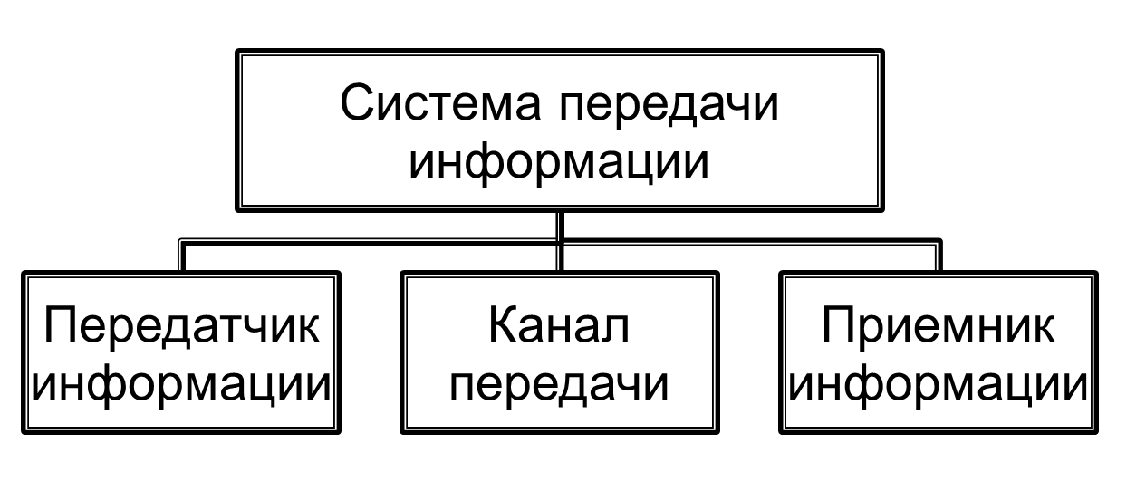
Совокупность средств, служащих для передачи информации, называется системой передачи информации (СП).
Структура системы передачи данных
Notes:
Источник и потребитель информации непосредственно в СП не входят – они являются абонентами СП. Абонентами могут быть компьютеры, системы хранения информации, телефонные аппараты, пейджеры, а также люди.

Slide 26

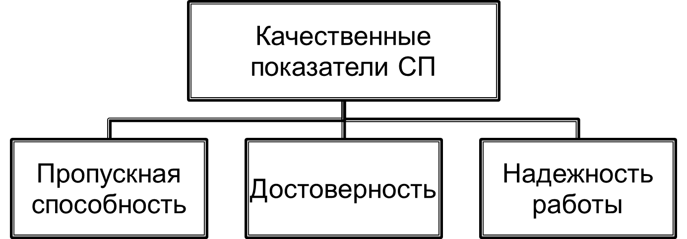
Notes:
Пропускная способность – наибольшее теоретически достижимое количество информации, которое может быть передано по системе за единицу времени.

Slide 27

Свойства информации
Объективность и субъективность
Полнота
Достоверность
Адекватность
Доступность
Актуальность
Notes:
Объективность и субъективность информации – зависит от методов. Более объективной принято считать ту информацию, в которую методы вносят меньший субъективный элемент. Например, фотоснимок дает более объективную информацию об объекте нежели его рисунок.
Полнота информации – характеризует качество информации и определяет достаточность данных. Чем полнее данные, тем проще подобрать метод, вносящий минимум погрешностей в ход информационного процесса. Информация полна, если ее достаточно для понимания и принятия решений. Как неполная, так и избыточная информация сдерживает принятие решений или может повлечь ошибки.
Достоверность информации. Данные возникают в момент регистрации сигналов. Всегда присутствует какой-то уровень посторонних сигналов (шумов). При увеличении уровня шумов достоверность информации снижается. Информация достоверна, если она отражает истинное положение дел. Достоверная информация со временем может стать недостоверной, так как она имеет свойство устаревать.
Адекватность информации – это степень соответствия реальному объективному состоянию дел. Неадекватная информация может образовываться при создании новой информации на основе неполных или недостоверных данных.
Доступность информации – мера возможности получить ту или иную информацию. На степень доступности информации влияют одновременно как доступность данных, так и доступность адекватных методов для их интерпретации.
Актуальность информации – это степень соответствия информации текущему моменту времени. Поскольку информационные процессы растянуты во времени, то достоверная и адекватная, но устаревшая информация может приводить к ошибочным решениям.

Slide 28

[1], стр.8-33.
[2], стр. 34-37, 40-58.
[3], стр. 4-9.

